Slide 1
Губки - примітивні багатоклітинні тварини

Slide 2
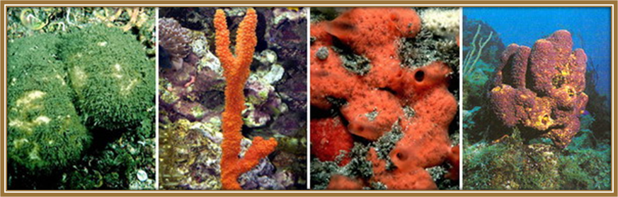
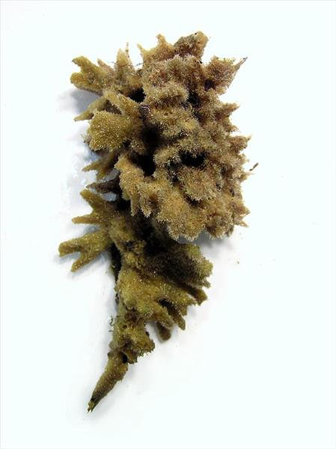
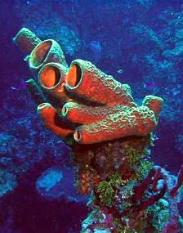
Губки – примітивні багатоклітинні тварини
Губки були визнані тваринами лише у 1825 році, а до цього вважалися зоофітами – тварино-рослинами.
Тіло асиметричне, келихоподібне. Мешкають у морях: винятком є прісноводний вид- губка-бодяга.

Slide 3
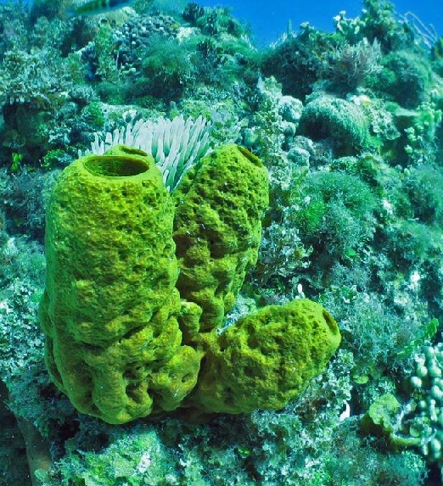
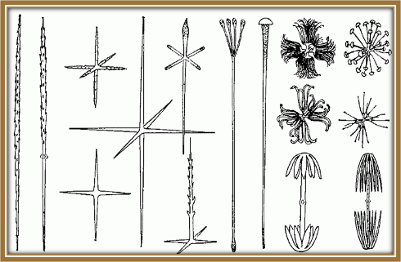
Будова губки
Губка нижньою частиною тіла (підошвою) прикрі­плюється підводних предметів, на протилежному верхньому кінці тіла губок має отвір для виведення води з неперетравленими рештками.
Скелет складається із рогових, вапнякових чи кремнійових голок.
«Грецька губка», що використовується з гігієнічною метою, має скелет із еластичного білка.

Slide 4
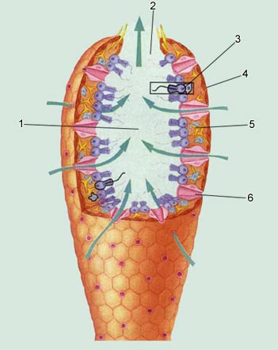
Будова губки
Зовнішній шар – ектодерму- утворюють покривні клітини (4), всередині деяких таких клітин проходить пора (6). Через пори вода з їжею та киснем надходить у їхнє тіло.
У міжклітин­ній речовині – мезоглеї - розташовані скелетні клітини (5), що утворюють голки або волоконця з неорганічних чи органічних речовин, які слугують своєрідним скелетом губки;
У внутрішньому шарі клітин – ентодермі - амебоїдні клітини (7) за допомогою несправжніх ніжок захоплюють частинки їжі, формують травну вакуолю для перетравлення. Неперетравлені рештки їжі надходять у внутрішню порожнину (1) губки. Вона вистелена комірцевими клітинами (3) з плівчастим комірцем з виростів цитоплазми і одним джгутиком. Звідти неперетравлені рештки через отвір (2) на верхньому кінці тіла виводяться назовні.
7

Slide 5
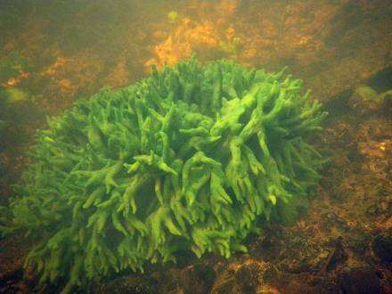
Процеси життєдіяльності губок
Живлення
Через пори вода з їжею надходить у їхнє тіло, потім канальці проводять воду з поживними речовинами до внутрішньої порожнини губки, в міжклітинній речовині амебоїдні клітини (слугують для перетравлення їжі та транспорту поживних речовин до іншої клітини) за допомогою несправжніх ніжок захоплюють частинки їжі формують травну вакуолю для перетравлення, неперетравлені рештки виводяться назовні через виділення.
Дихання
Дихання відбувається через поверхню тіла (розчинений у воді кисень надходить через пори).

Slide 6
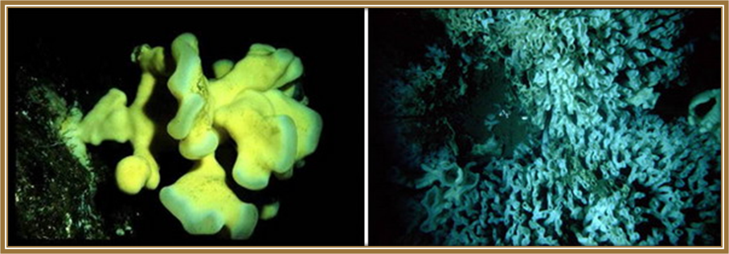
Процеси життєдіяльності губок
Виділення
Рух
Регенерація
Неперетравлені рештки їжі надходять у внутрішню порожнину губки, а звідти завдяки руху води комірцевими клітинами через отвір на верхньому кінці тіла виводяться назовні.
Підошвою кріпляться до поверхонь, ведуть малорухомий прикріпле­ний спосіб життя, не здатні до активних рухів (нерухомі багатоклітинні поодинокі або колоніальні тва­рини)
Якщо протерти губку через сито з дрібними отворами, то окремі клітини злипнуться і через декілька днів перетворяться на маленьку губку.

Slide 7
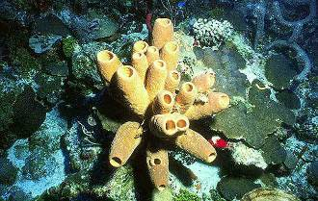
Розмноження губок
Роз­множуються нестатевим способом - брунь­куванням: перед несприятливими умовами всередині їхнього тіла формуються мікроскопічні внутрішні бруньки - групи клітин, оточених двома шарами органічної речовини, восени колонія гине, внутрішні бруньки залишаються й переживають зимовий період, навесні через пору в оболонці клітини виходять назовні, вони діляться, відбувається їхня спеціалі­зація і формується нова колонія),
поділом,
частинами тіла
Статевим способом. Серед губок є роздільностатеві види та гермафродити.

Slide 8
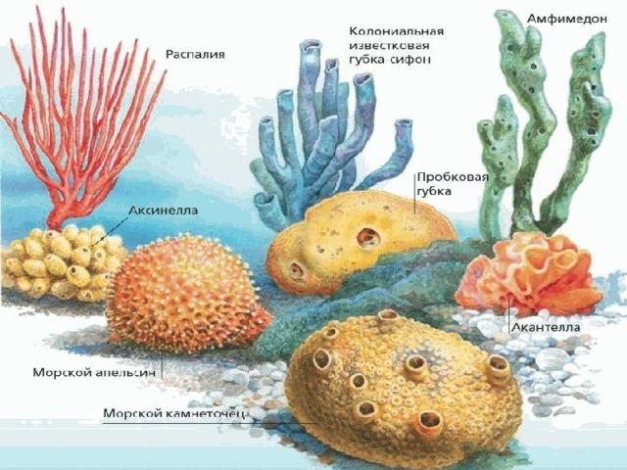
Різноманітність губок
Відомо близько 8000 губок (губка бодяга, грецька або туалетна губка, кошик Венери, кінська губка, кубок Нептуна).
За будовою скелета поділяються на три групи:
звичайні губки
вапнякові губки
скляні губки

Slide 9
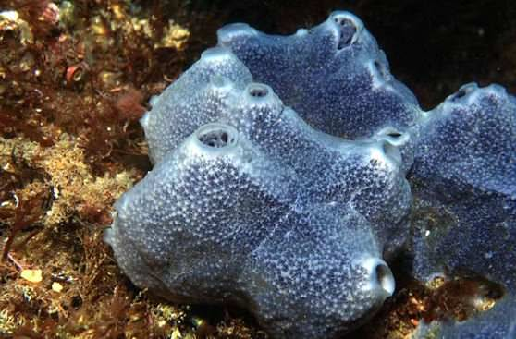
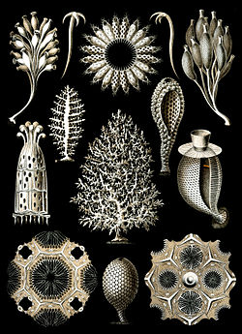
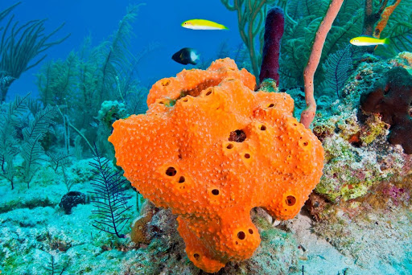
Роль у природі
В глибинах моря губки виконують важливу роль: пропускають через себе воду та фільтрують її.
Губки з вапняковим скелетом беруть участь в утворенні осадових порід – вапняків.
Більшість видів губок є кінцевою ланкою у ланцюгах живлення водних мешканців.

Slide 10
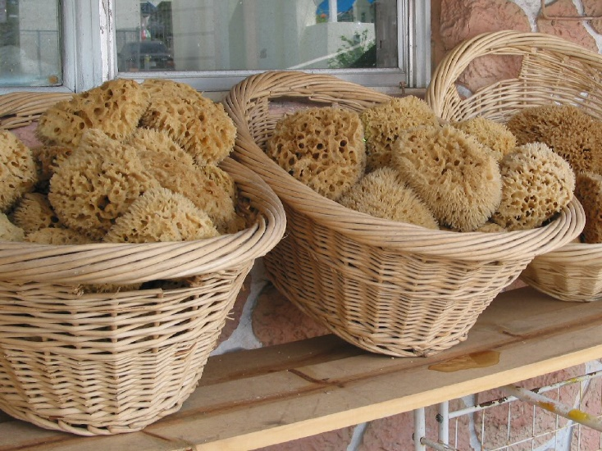
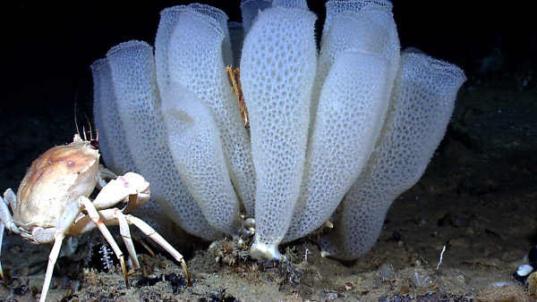
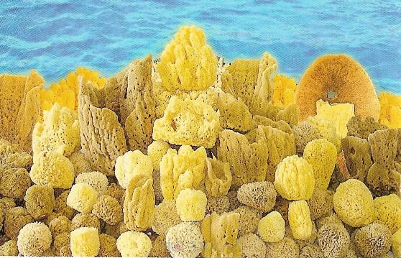
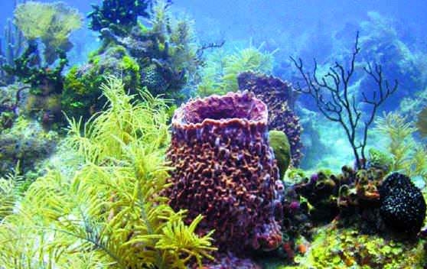
Яка роль губок в житті людини?
Туалетні або грецькі губки використовують для гігієнічних цілей, у промисловості для виготов­лення технічних фільтрів.
Деякі види скля­них губок з масивним скелетом, використовують як сувеніри (наприклад, кошик Венери в Японії слугує за весільний подарунок).
Висушений порошок з тіла губок застосовують у медицині (вони прискорюють загоєння ран, мають бактерицидну дію, запобігають утворенню пухлин, містять йод) або в косметиці.
Перші ліки для лікування раку - цитозинарабінозид, отримали з організму цих тварин.

Slide 11
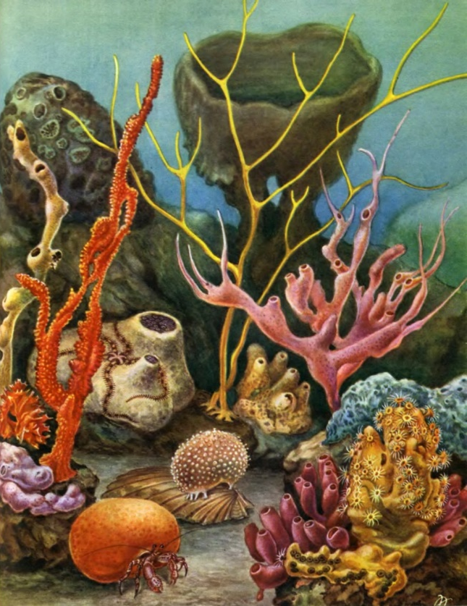
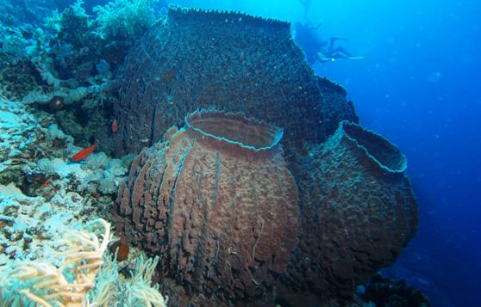
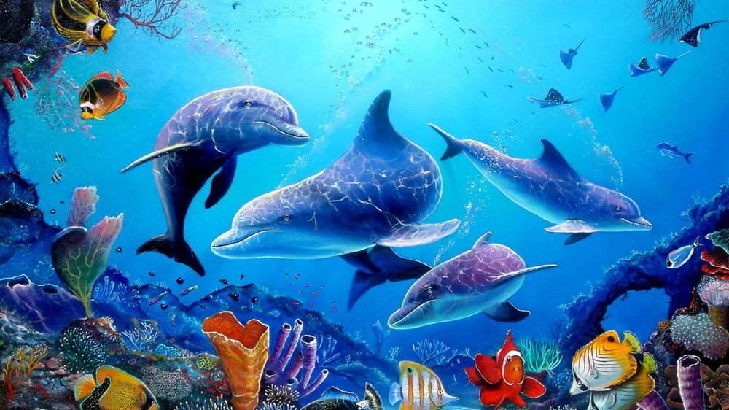
Цікаво знати
Розміри губок коливаються, залежно від виду, від 5 см до 3 м.
Вирізняються довгою тривалістю життя, до 1500—2000 років. Найдовше живучий вид губок — це Арктична губка віком 2467 років.
Знаменита “мочалка”, яку ми щодня використовуємо для купання, отримала свою назву саме завдяки цій морській істоті.
Кубок Нептуна — вид звичайних губок. У висоту може досягати 1,25 м, еліптичний отвір 0,79 м в довжину і 0,23 м завширшки. Забарвлення живої губки від блідо-жовтого до білого.
Губок залюбки поїдають дельфіни: вони грають роль “профілактичного лікування” від бруду і бактерій їх шлунка....

Slide 12

Висновки
Спільним між одноклітинними твариноподібними організмами та губками є схожість певних типів клітин (амебоїдні – амеби, комірцеві – комірцеві джгутиконосці).
Відмінним є те, що губка – багатоклітинний організм, її клітини взаємодіють між собою.
Тіло складається з двох шарів клітин — ектодерми (зовнішній покрив) й ентодерми (внутрішній покрив), між якими міститься драглиста речовина — мезоглея; майже завжди є внутрішній скелет (вапняковий чи кремнієвий), що виконує опорну функцію.

